Slide 1
LP06 – Premier principe de la thermodynamique
Niveau : L1-L2
Prérequis : Mécanique du point et du solide
Equilibre thermodynamique, variables d’état, système isolé/fermé/ouvert
Théorie cinétique des gaz
Gaz parfait, gaz de Van der Waals
Type de transformation (isotherme, isobare, isochore, …)
Energie interne, capacité thermique

Slide 2
Premier principe de la thermodynamique
Plan
Énergie échangée lors d’une transformation
Rappels : énergie interne et capacité thermique
Travail mécanique
Transfert thermique
Premier principe de la thermodynamique
Énoncé
Enthalpie
Application : étude de changements d’état
Enthalpie de changement d’état
Mesure d'une enthalpie de changement d'état

Slide 3

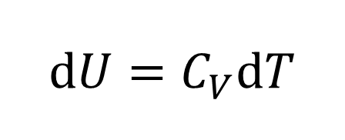
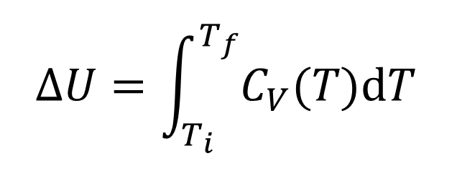

I – Énergie échangée lors d’une transformation
1) Rappels : énergie interne et capacité thermique
Énergie interne $U$
Capacité thermique à volume constant $C_{V}$
Énergie totale moyenne des particules microscopiques :
Énergies cinétiques
Énergie potentielles
$$dU=C_{V}dT$$
$$ΔU=\int_{T_{i}}^{T_{f}}{C_{V}(T)dT}$$

Slide 4
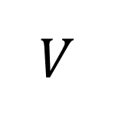

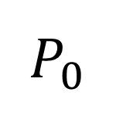



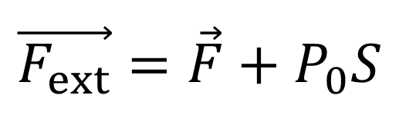
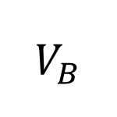

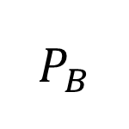
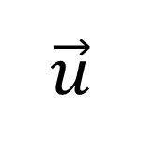
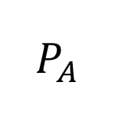
I – Énergie échangée lors d’une transformation
2) Travail mécanique
$$P_{0}$$
$$\vec{F}$$
$$P$$
$$S$$
$$\vec{u}$$
fluide
$$P_{B}$$
$$P_{A}$$
$$−$$
$$\vec{F_{ext}}=\vec{F}+P_{0}S$$
$$V_{A}$$
$$V_{B}$$
$$V$$

Slide 5
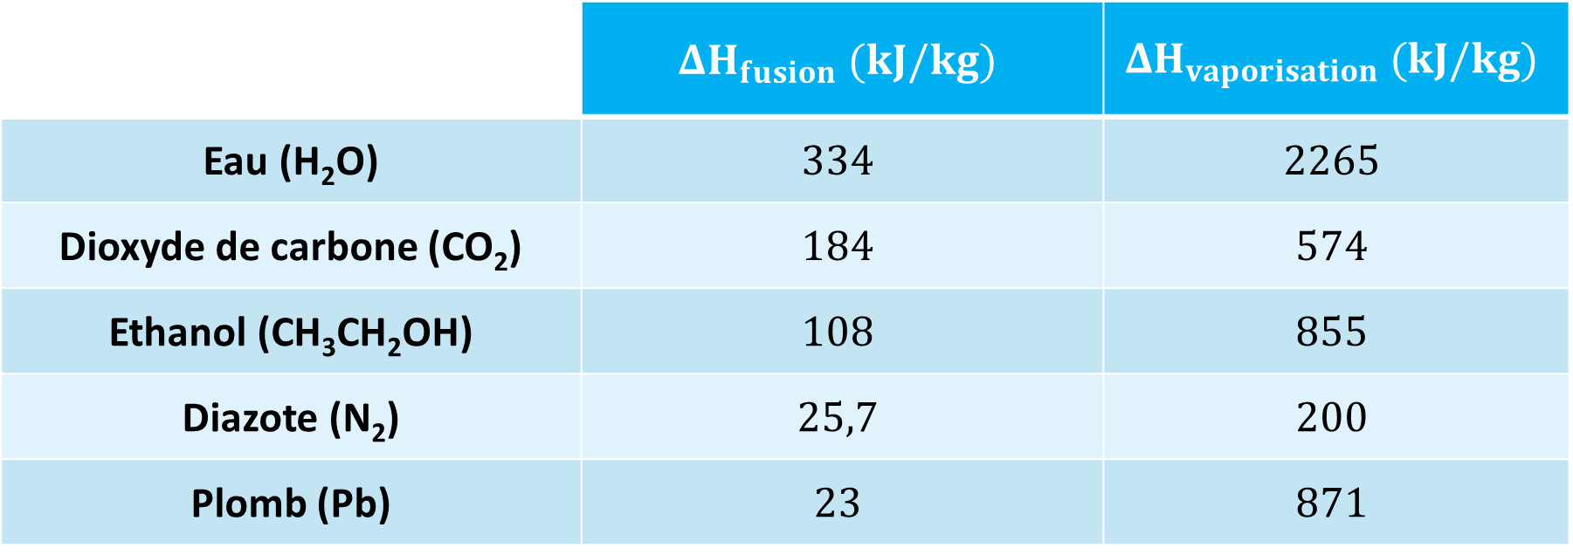
III – Application : étude de changements d’états
1) Enthalpie de changement d’état
 | $$ΔH_{fusion} (kJ/kg)$$ | $$ΔH_{vaporisation} (kJ/kg)$$
Eau (H₂O) | $$334$$ | $$2265$$
Dioxyde de carbone (CO₂) | $$184$$ | $$574$$
Ethanol (CH₃CH₂OH) | $$108$$ | $$855$$
Diazote (N₂) | $$25,7$$ | $$200$$
Plomb (Pb) | $$23$$ | $$871$$

Slide 6
III – Application : étude de changements d’états
2) Mesure d’une enthalpie de changement d’état
air
eau chaude
glaçon

Slide 7
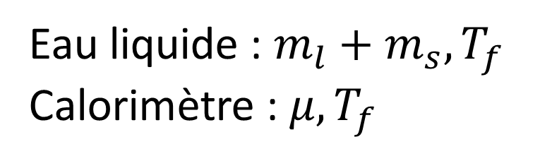
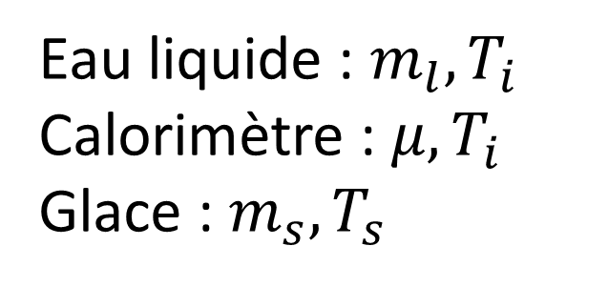
III – Application : étude de changements d’états
2) Mesure d’une enthalpie de changement d’état
État initial
État final
Eau liquide : $m_{l},T_{i}$
Calorimètre : $μ,T_{i}$
Glace : $m_{s},T_{s}$
Eau liquide : $m_{l}+m_{s},T_{f}$
Calorimètre : $μ,T_{f}$

